Slide 1


المعايير الوطنية لاعتمادالتعليم الهندسي
Accreditation Criteria for Engineering Education
م.د. زهراء عبد الرحمان محمد
أ.د. محمد عبد عطية السراج
م.م. سلوى مروان صالح
Feb. 2025

Slide 2
الغاية من اعتماد التعليم الهندسي هو لاجل ضمان جودة التعليم الهندسي في العراق بما يبلي احتياجات اصحاب الشان كافة و ادامة عملية التحسين المستمر لبرامج التعليم الهندسي بما يضمن تحقيق الكفايات المهنية للخريجين وفق المتطلبات المحلية و العالمية.
لذلك يتوجب على كل مؤسسة تعليمية هندسية عراقية ان تثبت بوضوح ان كل برنامج فيها للتعليم الهندسي يحقق بالمعايير الوطنية لاعتماد التعليم الهندسي من خلال تقرير التقييم الذاتي الخاص بكل برنامج

Slide 3
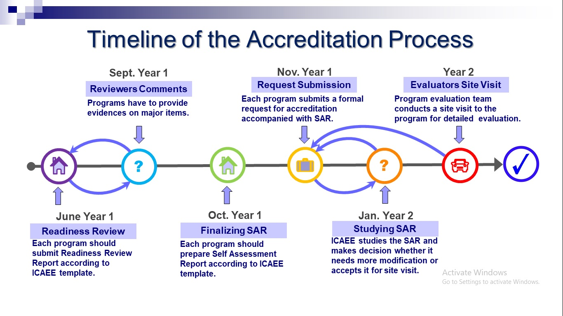

Slide 4
Readiness Review Report
(RRR)

Slide 5
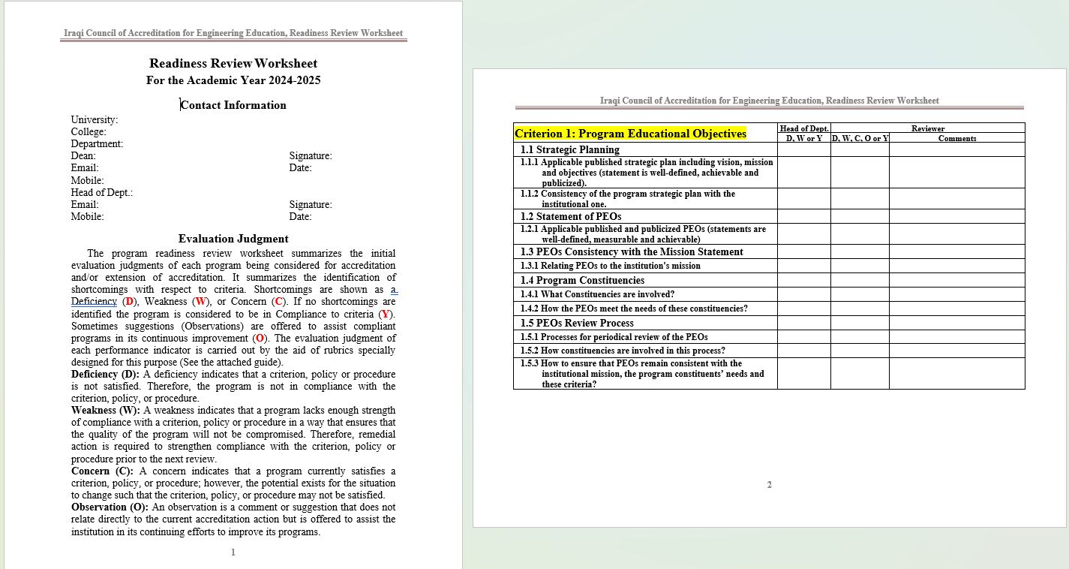

Slide 6
Readiness Review Worksheet
(RRW)
RRW summarizes the identification of shortcomings with respect to criteria.
Shortcomings are shown as a :
Deficiency (D) The head of the dept. & the reviewer
Weakness (W) The head of the dept. & the reviewer
Yes (Y) The head of the dept. & the reviewer
Concern (C) The reviewer
Observations (O) The reviewer

Slide 7
المعايير الوطنية لاعتماد التعليم الهندسي
سنتناول في ورشتنا لهذا اليوم المعيار الاول و الرابع و الخامس :
المعيار الاول: اهداف البرنامج التعليمية (Program Educational Objectives)
المعيار الثاني: محصلات الخريجين (Graduate outcomes)
المعيار الثالث: المنهاج الدراسي (Curriculum)
المعيار الرابع: التحسين المستمر (Continuous Improvement)
المعيار الخامس: الطلبة (Students)
المعيار السادس: هيئة التدريس (Faculty)
المعيار السابع: الدعم الاداري (Administrative Support)
المعيار الثامن: الدعم المالي (Financial Support)
المعيار التاسع: المرافق و التسهيلات (Facilities)
المعيار العاشر: معيار برنامج تخصصي (Specific Program Criteria)

Slide 8
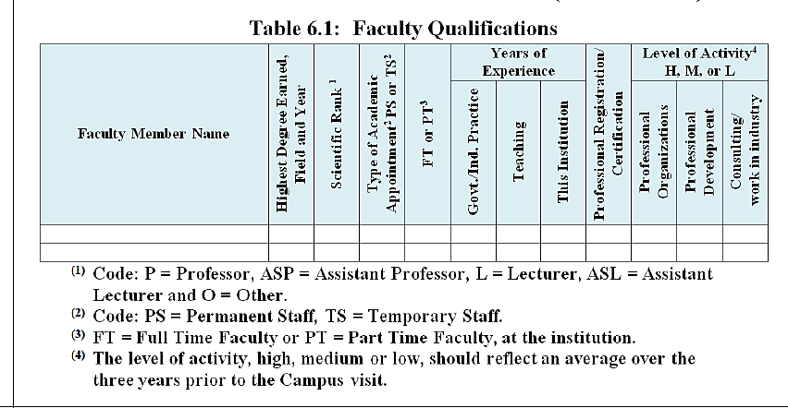
المعيار السادس: هيئة التدريس (Faculty)
الادلة المطلوبة | المعيار
6.1.1appropriate faculty qualifications: Composition, size, credentials, and experience of the faculty including industrial experience and industrial involvement. ملء جدول (1-6) مع اخر شهادة لكل تدريسي و مدة خدمته الجامعية (ارفاق السير الذاتية) | مؤهلات هيئة التدريس 6.1 Faculty Qualifications

Slide 9
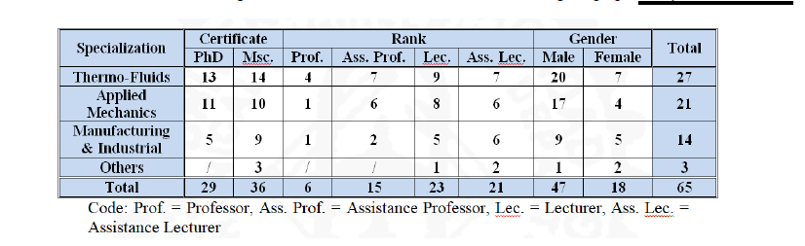
المعيار السادس: هيئة التدريس (Faculty)
الادلة المطلوبة | المعيار
6.1.2 Adequate faculty to cover curricular areas: adequate to cover all the curricular areas of the program criteria including their competencies in the implementing the outcome-based approach to education. تقرير حول تغطية كافة الاختصاصات المطلوبة | مؤهلات هيئة التدريس 6.1 Faculty Qualifications
6.1.3 The overall competence of the faculty may be judged by such factors as education, diversity of backgrounds, engineering experience, teaching effectiveness and experience, ability to communicate, enthusiasm for developing more effective programs, level of scholarship and participation in professional societies الخبرة الهندسية للتدريسيين و خاصة في مجال التصميم. الانتساب الى نقابة المهندسين (ويفضل جهات او جمعيات متخصصة في الخارج)

Slide 10
المعيار السادس: هيئة التدريس (Faculty)
الادلة المطلوبة | المعيار
6.1.3 The overall competence of the faculty may be judged by such factors as education, diversity of backgrounds, engineering experience, teaching effectiveness and experience, ability to communicate, enthusiasm for developing more effective programs, level of scholarship and participation in professional societies الخبرة الهندسية للتدريسيين و خاصة في مجال التصميم. الانتساب الى نقابة المهندسين (ويفضل جهات او جمعيات متخصصة في الخارج) | مؤهلات هيئة التدريس 6.1 Faculty Qualifications

Slide 11
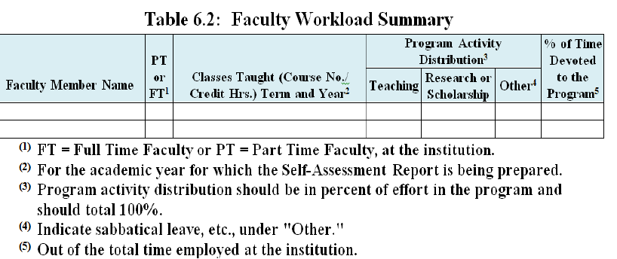
المعيار السادس: هيئة التدريس (Faculty)
الادلة المطلوبة | المعيار
6.2.1 Percentage of faculty work time devoted to the program ملء جدول (2-6)+ جداول الدروس و اوامر اللجان و غيرها | عبء التدريس 6.2 Faculty Workload

Slide 12
المعيار السادس: هيئة التدريس (Faculty)
الادلة المطلوبة | المعيار
6.3.1 Extent and quality of student-faculty interaction: effective teaching ما يدل على كفاية العدد لاداء التدريسات و الساعات المكتبية. نسبة تدريسي/طالب. تقييم لجدول (2-6) 6.3.2 Extent and quality of student advising and counseling ما يدل على كفاية العدد لاداء مهام الارشاد. لقاءات لجنة الارشاد التربوي مع الطلبة 6.3.3 Extent and quality of university service activities: program service and services required to university, industry and community through research, publication and consultancy activities. ما يدل على كفاية العدد لاداء المهام الادارية و البحثية و التطوير الممنهج لنشاطات التطوير لخمس سنوات ماضية 6.3.4 Extent and quality of interactions with industrial and professional practitioners and employers ما يدل على كفاية العدد للتفاعل مع الصناعة | اعداد هيئة التدريس 6.3 Faculty Size

Slide 13
المعيار السادس: هيئة التدريس (Faculty)
الادلة المطلوبة | المعيار
6.4.1 Extent and quality of professional development activities for each faculty member including opportunities in further education, industrial exposure, and implementing the outcome-based approach to education ما يدل على استمرارية ارسال البعثات و الزمالات (نشاطات التطوير لخمس سنوات مضت) 6.4.2 Role of scientific research achievements in the professional development of the faculty البحوث العلمية المنشورة خلال الخمس سنوت الماضية 6.4.3 Role of the offered post-graduate programs in the professional development of faculty. الدراسات العليا المتوفرة خلال البرنامج | تطوير هيئة التدريس 6.4 Professional Development

Slide 14
المعيار السادس: هيئة التدريس (Faculty)
الادلة المطلوبة | المعيار
6.5.1 Role of the faculty with respect to course creation, modification, and evaluation اوامر اللجان و مهامها و خاصة اللجنة العلمية و مجلس القسم 6.5.2 Role of the faculty in the definition and revision of PEOs and GOs and their role in the attainment of the GOs اوامر اللجان و مهامها و خاصة المجلس الاستشاري 6.5.3 Roles of others on campus (e.g. dean or provost) with respect to these areas صلاحيات العميد و رئيس الجامعة | صلاحيات و مسؤوليات هيئة التدريس 6.5 Faculty Authority and Responsibility

Slide 15
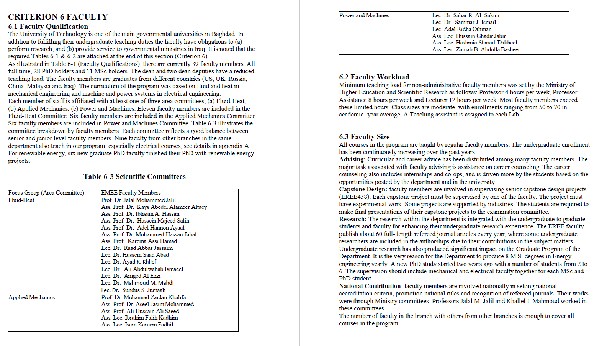

Slide 16
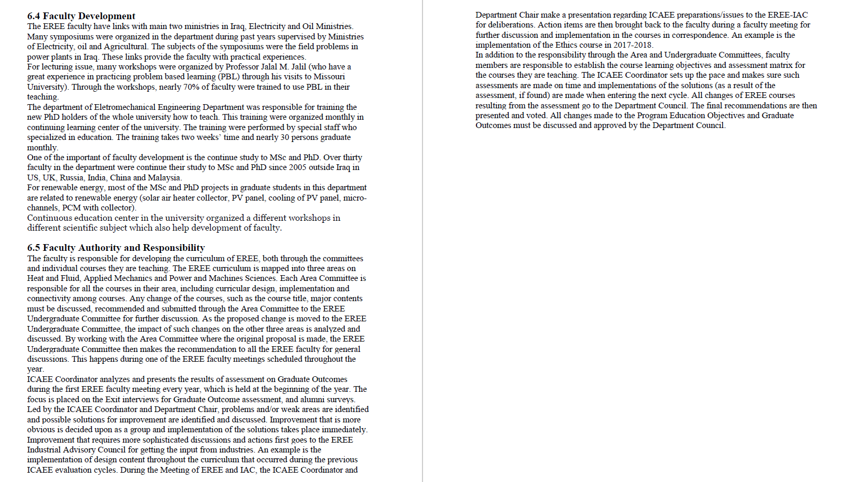

Slide 17
المعيار السابع: الدعم الاداري ((Administrative Support
الادلة المطلوبة | المعيار
7.1.1 Leadership adequacy to ensure the quality and continuity of the program. امثلة على الدعم المباشر للبرنامج. مشاهد ميدانية و لقاءات 7.1.2 Leadership involvement in making decisions that affect the program هيكل تنظيمي و مهام و صلاحيات القسم و الكلية و الجامعة 7.1.3 How clearly tasks are assigned, and authorities are delegated هيكل عمل عضو هيئة التدريس واية تعليمات مركزية اخرى 7.1.4 How effective is the organizational structure in serving the Quality Management System امثلة على الخدمات المقدمة هيكلية القسم و الكلية والجامعة 7.1.5Efficiency of documentation for all activities and issues. ارشيف القسم و الكلية و الجامعة والتوثيق الالكتروني 7.1.6 Adequacy of administrative services provided to the program. مشاهد ميدانية ولقاءات | القيادة و الخدمات الادارية 7.1 Leadership and administrative Services

Slide 18
المعيار السابع: الدعم الاداري ((Administrative Support
الادلة المطلوبة | المعيار
7.2.1Faculty Recruitment الية توظيف اعضاء هيئة التدريس (دورة طرائق التدريس) 7.2.2Faculty Retention and Promotion اوامر ترقية اعضاء هيئة التدريس مع احصاءات (استمارات التقييم السنوي) 7.2.3Faculty Development احصاءات و نسب و استبانات فعاليات تطوير اعضاء هيئة التدريس | دعم هيئة التدريس 7.2 Faculty Support

Slide 19
المعيار السابع: الدعم الاداري ((Administrative Support
الادلة المطلوبة | المعيار
7.3.1 Staff size and Qualification اعداهم بحسب المؤهلات. جدول بالملاك المتوفر و اختصاصاته و مؤهلاته 7.3.2 Staff Recruitment and Retention مقارنة المخطط بالمتوافر. اسس و ضوابط توظيف الموظفين (خطة الاحتياجات) 7.3.3 Staff Development and Promotion احصاءات و نسب و استبانات. اسس و ضوابط ترقية الموظفين (استمارات التقييم السنوي) | دعم الموظفين الفنيين و الاداريين 7.3 Technical and administrative Staff Support

Slide 20
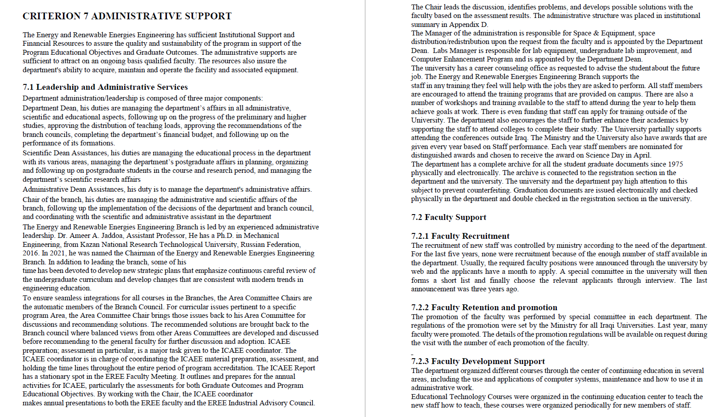

Slide 21
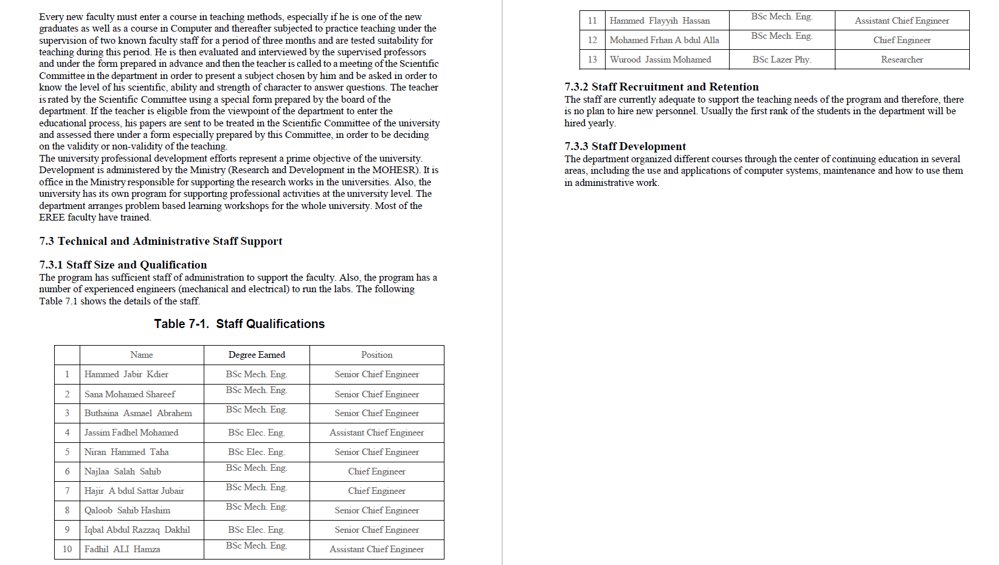

Slide 22
المعيار الثامن: الدعم المالي ((Financial Support
الادلة المطلوبة | المعيار
8.1.1 Process used to establish the program’s budget and continuity of funding resources needed to meet the program needs including sources of both permanent and temporary funds جدول بمصادر التمويل المتاحة و مبالغها خلال السنوات الخمس الماضية +تقرير عن الية تخطيط الموازنة و مدى استجابة مصادر التمويل لتحقيقها. شرح الية لرسم الموازنة المالية للبرنامج | مصادر التمويل 8.1 Funding Resources

Slide 23
المعيار الثامن: الدعم المالي ((Financial Support
الادلة المطلوبة | المعيار
8.2.1 Teaching and Learning Financial Support بيانات الدعم المالي للانشطة التعليمية (جدول بالمبالغ المصروفة على ادامة و تحسين عمليات التعليم و التعلم). 8.2.2 Facilities Financial Support. بيانات الدعم المالي للبيئة التعليمية 8.2.3 Faculty Financial Support. بيانات الدعم المالي للبنى التحتية (جدول بالمبالغ المصروفة على اضافة وصيانة المنشآت و التجهيزات). 8.2.4 Staff Financial Support. بيانات الدعم المالي لتطوير التدريسيين(جدول بالمبالغ المصروفة على استبقاء و تطوير التدريسيين و تعين جدد) | التخصيصات المالية للبرنامج 8.2 Program Budget

Slide 24
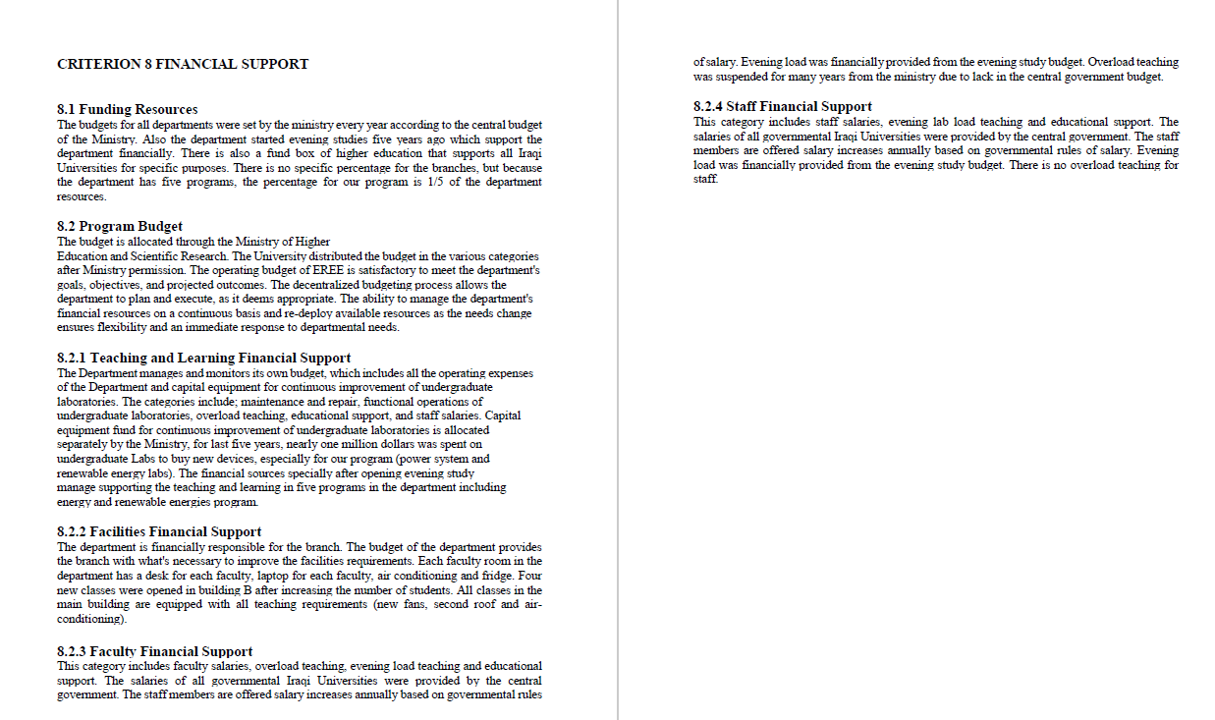

Slide 25
المعيار التاسع:المرافق و التسهيلات ((Facilities
الادلة المطلوبة | المعيار
تقرير يبين الفقرات الآتية مدى كفاية عددها وسعتها وعدد شاغليها معززا بصور الفضائيات والتجهيزات و تحديد المكان (بناية و طابق وغرفة) مع الصور وأن يميز بين ما هو خاص بالفرع وما هو مشاع. 9.1.1 Offices and associated equipment ‏وصف وأعداد مبوبة لغرف العمل المكتبي وتجهيزاتها حسب النوع (مشاهدة ميدانية ولقاءات) 9.1.2 Classrooms and associated equipment وصف وأعداد مبوبة للقاعات الدراسية وتجهيزاتها بالمتطلبات حسب النوع (مشاهدة ميدانية ولقاءات) 9.1.3 Laboratories and associated tools and equipment ‏وصف وأعداد مبوبة للمختبرات والورش وتجهيزها بالمتطلبات (مشاهدة ميدانية ولقاءات) 9.1.4 Campus infrastructure and supportive facilities ‏وصف وأعداد مبوبة لمرافق الحرم وتجهيزاتها (مشاهدة ميدانية ولقاءات) | المنشاءات و تجهيزاتها 9.1 Built Spaces and Associated Equipment

Slide 26
المعيار التاسع:المرافق و التسهيلات ((Facilities
الادلة المطلوبة | المعيار
تقرير يبين الفقرات الآتية مدى كفاية عددها وسعتها وعدد شاغليها معززا بصور الفضائيات والتجهيزات و تحديد المكان (بناية و طابق وغرفة) مع الصور وأن يميز بين ما هو خاص بالقسم وما هو مشاع. 9.2.1 Adequate computing and information resources in addition to those described in laboratories, which are used by the students in the program including workstations, servers, storage, networks and software. ‏وصف وأعداد وساعات اتاحة خدمات الحاسوب والإنترنت (مشاهدة ميدانية ولقاءات) 9.2.2 Accessibility of university-wide computing resources available to all students via various locations and the hours the various computing facilities are open to students ‏إمكانية الوصول إلى مصادر الحوسبة على مستوى الكلية جميع الطلاب عبر مواقع مختلفة والساعات التي تكون فيها مرافق الحوسبة المختلفة مفتوحة الطلاب (مشاهدة ميدانيا ولقاءات) | التجهيزات الحاسوبية 9.2 Computing Assets

Slide 27
المعيار التاسع:المرافق و التسهيلات ((Facilities
الادلة المطلوبة | المعيار
9.2.3 Adequacy of these facilities to support the scholarly and professional activities of the students and faculty in the program. ‏كفاية هذه التسهيلات في دعم الأنشطة العلمية والمهنية للطلاب و أعضاء هيئة التدريس في البرنامج مشهد الميدانية ولقاءات | التجهيزات الحاسوبية 9.2 Computing Assets

Slide 28
المعيار التاسع:المرافق و التسهيلات ((Facilities
الادلة المطلوبة | المعيار
‏تقرير يتضمن شرح وافيا ومعززا بالصور لإجراءات توجيه الطلبة و تحوطات السلامة ومن ضمنها الإعلانات والملصقات ولوحات الدلالة و الدورات والورش التدريبية والجهات الفاحصة. 9.3.1 How students in the program are provided appropriate direction regarding the use of the tools, equipment, computing resources, and laboratories ‏أمثلة من داخل وخارج الأبنية على علامات دلالة توجيهية (مشاهدة ميدانية ولقاءات) 9.3.2 How the facilities, tools, and equipment used in the program are safe for their intended purpose ‏وصف مبوب لمدى كفاية تحوطات الصحة والسلامة حسب نوع المنشأ (مشاهدة ميدانية ولقاءات) | توجيه الطلبة و تحوطات السلامة 9.3 Students Direction and Safety Precautions

Slide 29
المعيار التاسع:المرافق و التسهيلات ((Facilities
الادلة المطلوبة | المعيار
‏‏9.4.1 Policies and procedures for maintaining and upgrading the tools, equipment, computing resources, and laboratories used by students and faculty in the program بيانات فاعلية الصيانة (مشاهدة ميدانية ولقاءات) | 9.4 Maintenance and Upgrading of Facilities

Slide 30
المعيار التاسع:المرافق و التسهيلات ((Facilities
الادلة المطلوبة | المعيار
‏تقرير يتضمن شرحا وافيا عن المكتبات ونشاطات الخدمات المكتبية مع إحصاءات وضمنها أقسام المكتبة حسب الفعاليات وسعاتها وعدد المقاعد والمناضد الخدمات المتوفرة للطلبة والتدريسي 9.5.1 Adequacy of the library’s technical collection relative to the needs of the program and the faculty ‏إحصائيات ونسب استبيانات لمدى كفاية خدمات المكتبة للطلبة و التدرسين (مشاهدة ميدانية ولقاءات) 9.5.2 Adequacy of the process by which faculty may request the library to order books or subscriptions ‏مدى كفاية خدمات المكتبة للتدريسيين فيما يتعلق بطلب الكتب والاشتراكات (مشاهدة ميدانية ولقاءات) 9.5.3 Library’s systems for locating and obtaining electronic information, and any other library services relevant to the needs of the program مدى امكانية نظام المكتبة للحصول على المعلومات الإلكترونية واي خدمات مكتبية أخرى ذات صلة بالبرنامج (مشاهدة ميدانية ولقاءات) | خدمات المكتبات 9.5 Library Services

Slide 31
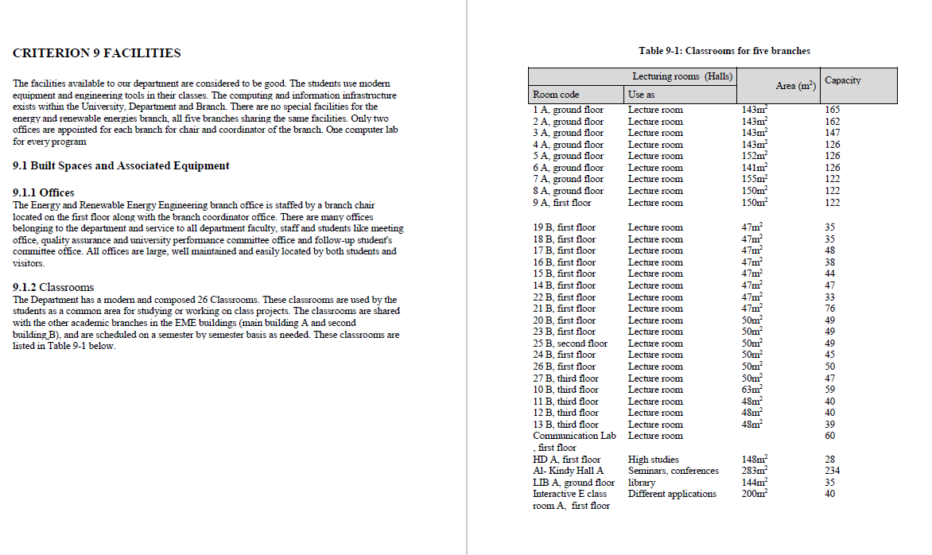

Slide 32
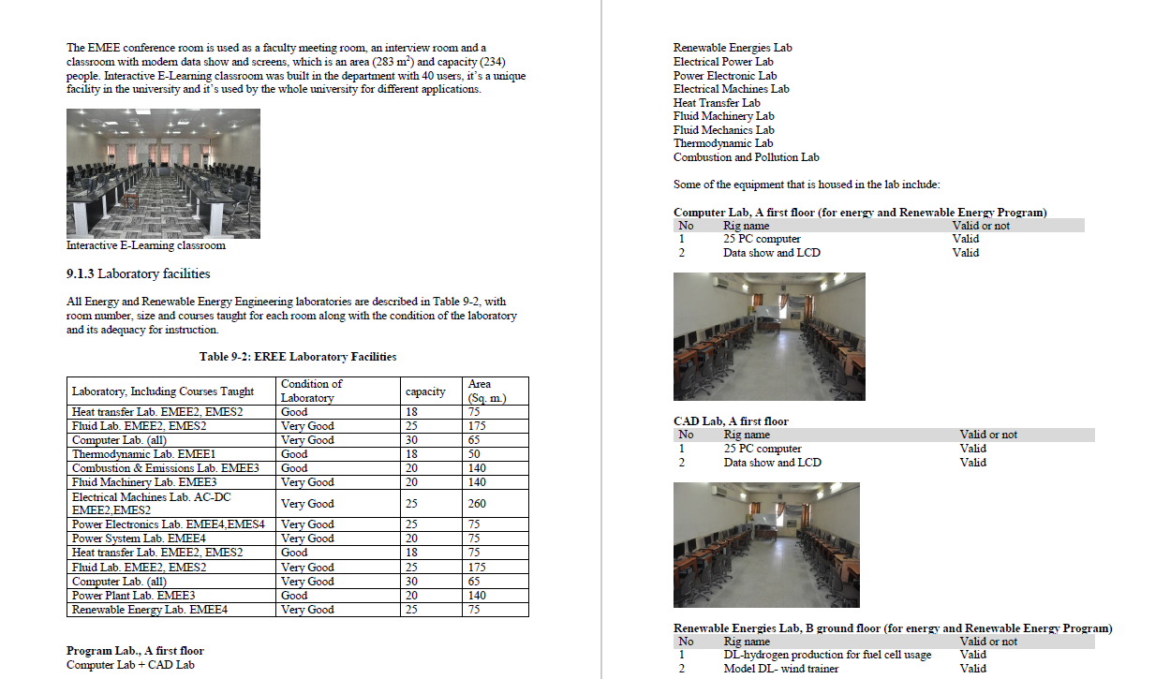

Slide 33
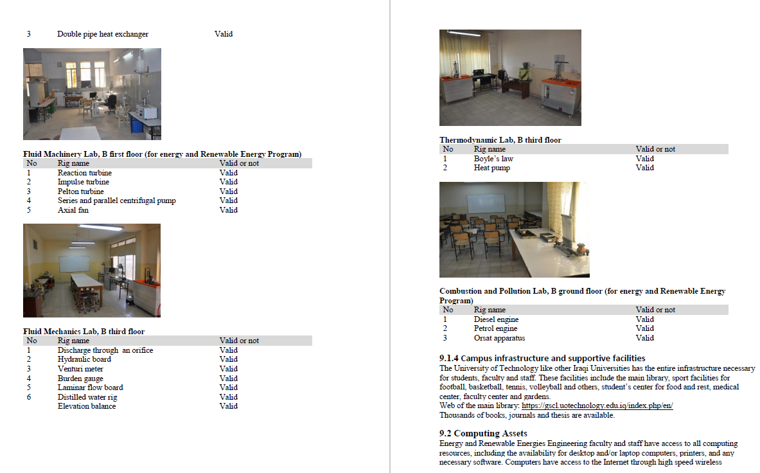

Slide 34
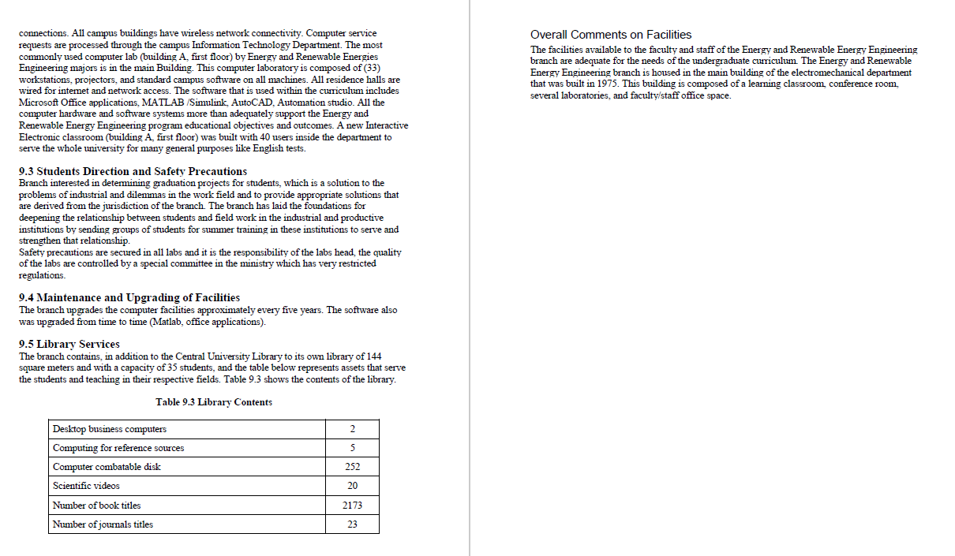

Slide 35
شكراً جزيلاً لـــــحسن استماعكم

